Slide 1
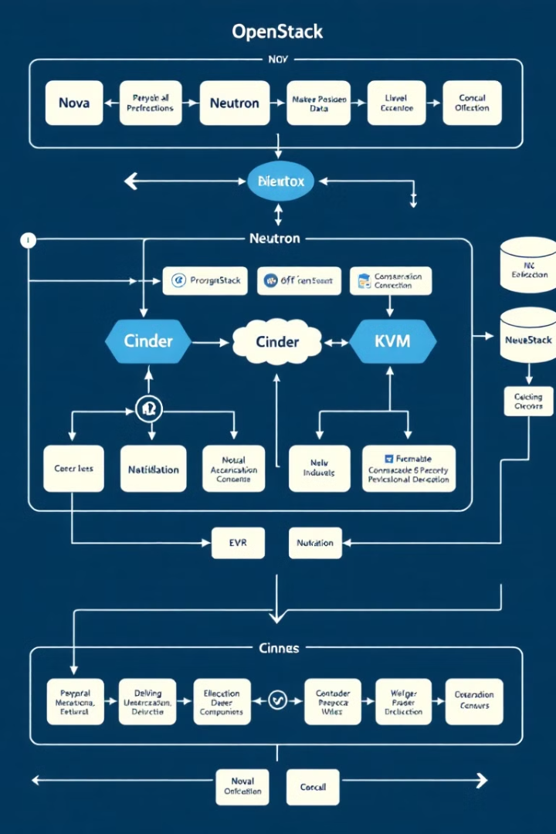

Activation de KVM sur Nova & Gestion de la Migration dans OpenStack
Cette présentation explique comment activer KVM dans Nova et intégrer une base de connaissances pour influencer les migrations dans OpenStack.
Nous détaillerons le suivi en temps réel des migrations et le rôle des critères comme la mémoire.
par BERGER GHISLAIN THEUBO

Slide 2
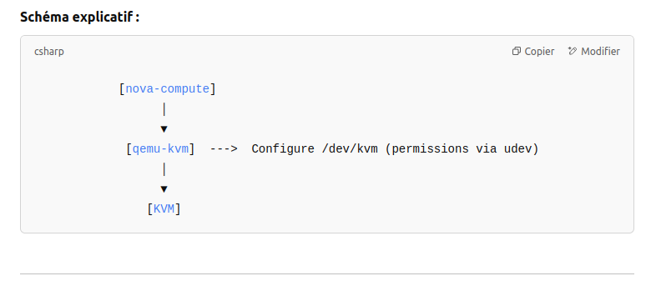
Contexte et Rôle de KVM dans OpenStack Compute
Hyperviseur par défaut
KVM est l'hyperviseur par défaut utilisé par nova-compute dans OpenStack.
KVM comme hyperviseur :
KVM (Kernel-based Virtual Machine) est intégré au noyau Linux et permet de créer et de gérer des machines virtuelles.
Dans Nova, KVM est défini comme le driver de virtualisation par défaut grâce à qemu-kvm.
Fonctionnement :
Le service nova-compute se base sur qemu-kvm, qui gère les droits d’accès à /dev/kvm via un fichier de règles udev (/lib/udev/rules.d/45-qemu-kvm.rules).
Impact sur l’infrastructure :
Une configuration correcte de KVM garantit une virtualisation performante et sécurisée, essentielle pour la stabilité et la scalabilité de l’environnement OpenStack.

Slide 3
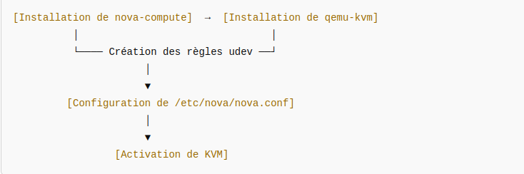
Configuration Initiale et Prérequis
Logiciels et dépendances :
Installation de nova-compute et de qemu-kvm sur le système.
Vérification que les règles udev (45-qemu-kvm.rules) sont présentes pour attribuer les permissions correctes.
Fichier de configuration de Nova :
Dans /etc/nova/nova.conf, il est impératif de définir le driver et le type de virtualisation :
compute_driver = libvirt.LibvirtDriver
[libvirt]
virt_type = kvm
Attention lors de l’installation :
Ne pas charger le module KVM trop tôt. Nova-compute doit d’abord installer qemu-kvm pour que les permissions soient bien définies.

Slide 4





Formats d'Image Supportés par KVM
Raw
QCOW2
QED
Format brut, simple et rapide.
QEMU Copy-on-Write, supporte la compression et les snapshots.
QEMU Enhanced Disk, une variante optimisée.
VMDK
Format de disque virtuel VMware.

Slide 5
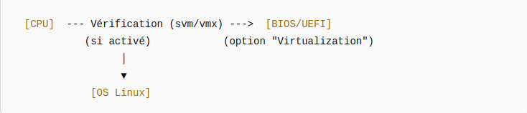
Vérification de la Compatibilité Matérielle
Vérifier le CPU
Exécuter: grep -E 'svm|vmx' /proc/cpuinfo pour vérifier les extensions de virtualisation.
Activer dans le BIOS
Vérifier que la virtualisation est activée (options "Virtualization", "VT", "VMX", ou "SVM").
Importance
Sans support matériel, la virtualisation ne pourra pas fonctionner.

Slide 6
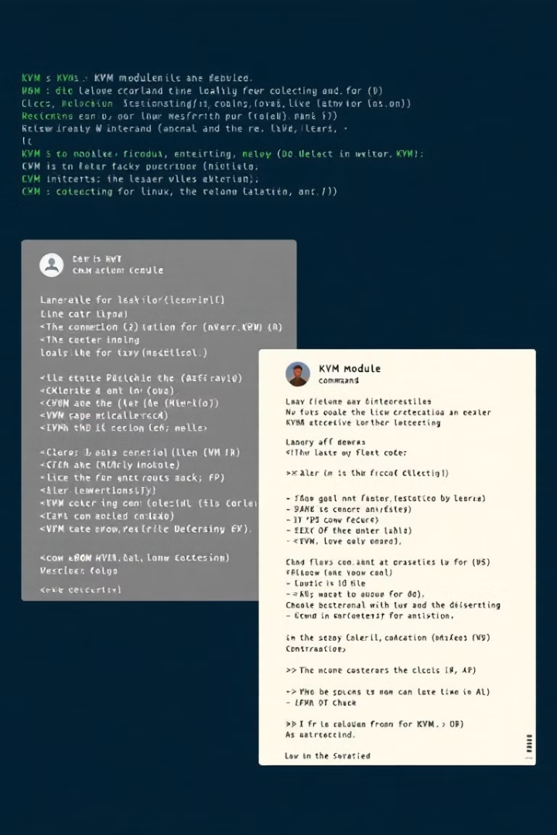



Chargement des Modules KVM
Vérifier les modules
Utiliser: lsmod | grep kvm pour vérifier kvm_intel ou kvm_amd.
Charger manuellement
Commande générale: sudo modprobe -a kvm
Spécifique à la plateforme
Intel: sudo modprobe -a kvm-intel. AMD: sudo modprobe -a kvm-amd.

Slide 7




Intégration d'une Base de Connaissances dans Nova
But
Scheduler Filters
Influencer le placement et la migration des VMs avec des critères supplémentaires.
1
2
Développer des filtres personnalisés qui interrogent une base externe.
Avantages
4
Host Aggregates
Meilleure prise de décision lors du placement/migration.
3
Regrouper les compute nodes par caractéristiques communes.

Slide 8
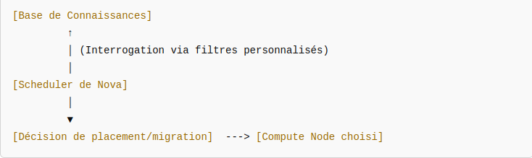

Slide 9
Développement d'un Filtre Personnalisé pour le Scheduler
Objectif
1
Créer un filtre vérifiant que l'hôte respecte des critères précis.
Implémentation
2
Développer une classe Python héritant de BaseHostFilter.
Installation
3
Placer le script dans un répertoire accessible et l'ajouter dans la configuration.
Le filtre vérifie la compatibilité des métadonnées comme "migrate_direction" entre l'instance et l'hôte.

Slide 10
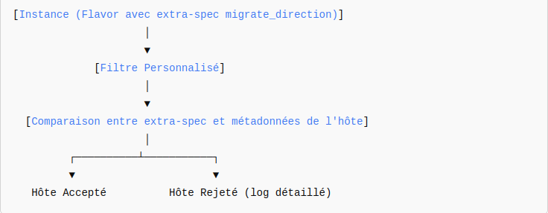

Slide 11
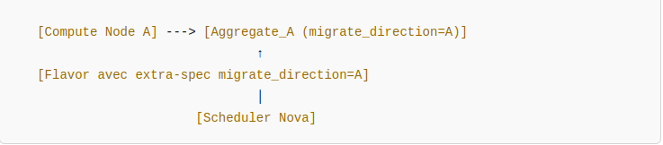
Configuration des Host Aggregates et Extra-specs
Host Aggregates
Extra-specs pour Flavors
Création de groupes d'hôtes avec des caractéristiques communes:
Définir des exigences de migration:
nova aggregate-create aggregate_A zone_A
nova flavor-key <flavor_id> set migrate_direction A
nova aggregate-update aggregate_A --metadata migrate_direction=A
Associe des critères précis aux VMs et aux hôtes.

Slide 12
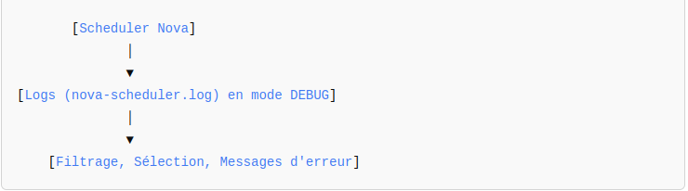
Suivi et Traçage des Migrations via les Logs
1
Configuration du Logging
2
Redémarrage du service
Dans /etc/nova/nova.conf, activer: debug = True et log_level = DEBUG.
sudo systemctl restart openstack-nova-scheduler
3
Surveillance
4
Observations
tail -f /var/log/nova/nova-scheduler.log
Messages de filtrage, sélection d'hôte, et raisons de rejet.

Slide 13
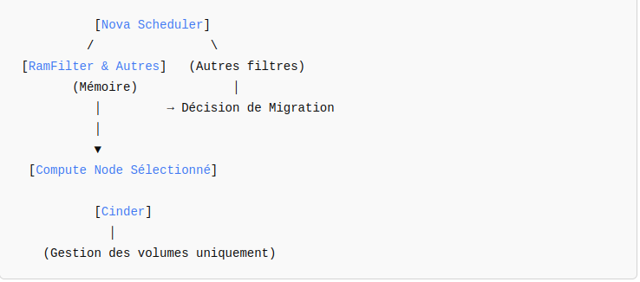
Nova vs Cinder – Critères de Migration et Gestion des Ressources

Slide 14
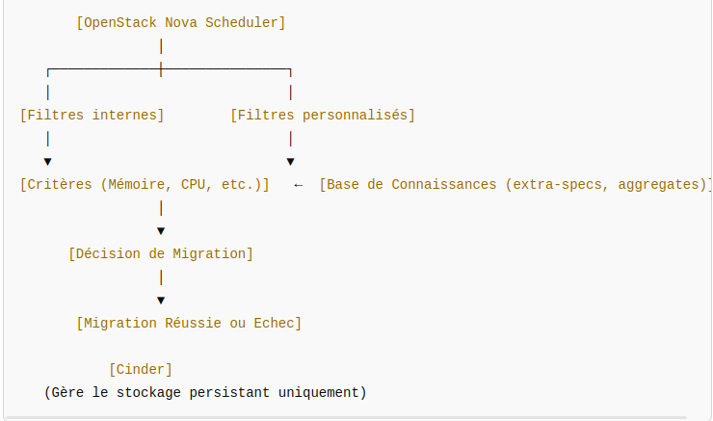

Slide 15
PROBLEMES RECONTRES (A L'ORAL)

Slide 16

Thanks!
Do you have any questions? berger-ghislain.theubo@grenoble-inp.org
+33 0682866279

